Slide 1
Защита проекта по курсу Разработчик на Spring Framework
Автор: Олег Зубков

Slide 2
План
Цели проекта
Используемые стек технологий
Как устроены связи в базе данных
Команды используемые в Shell
Демонстрация работы

Slide 3
Цели проекта
Нужно логическое завершение обучение
Изучение тех технологий, которые не до конца познал в течение курса
Планирую не забрасывать проект, а дальше его развивать
Сделать проект, который будет не стыдно показать работодателям
И красивый сертификат в рамку с пометкой о сданном проекте! ☺

Slide 4
Используемый стек технологий
Spring Shell
Spring Boot
Spring Data Jpa
Spring Security (OAuth2)
Spring Batch
Spring Cloud Netflix (Eureka и Feign)
Spring Email
Spring Web
Spring MVC
Pagination
Thymeleaf
Jquery
Немного JS
BootStrap
Postgres
Docker

Slide 5
В рамках проекта используется два вида Frontend приложения, которые могут запускаться одновременно, используя один и тот же backend:
Spring Shell UI – доступен из cmd
Spring Web UI – доступен по адресу http://localhost:8086/

Slide 6
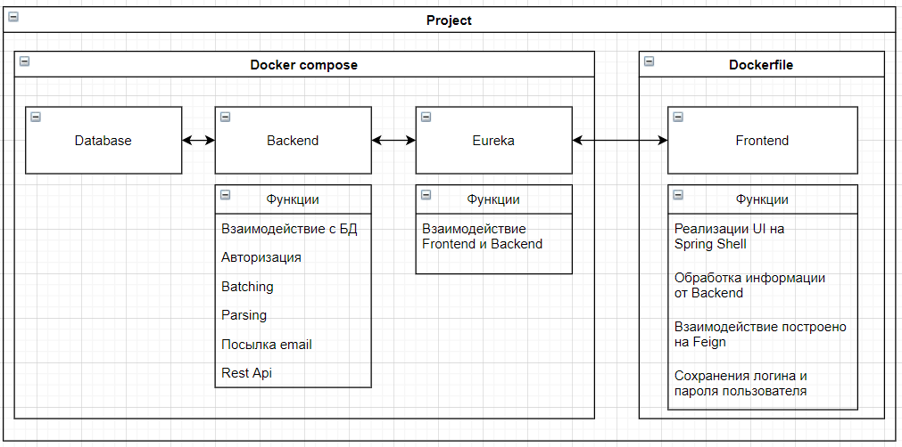
Диаграмма работы программы

Slide 7
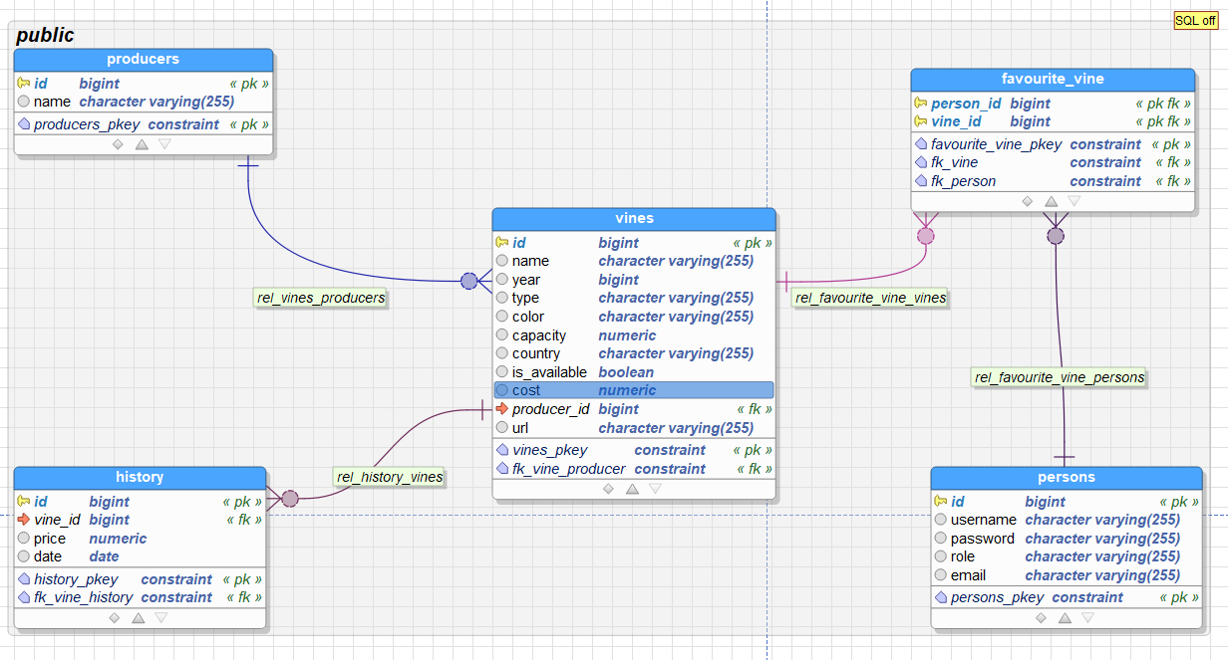
Схема отношений таблиц в базе данных

Slide 8
Список команд в Spring Shell UI
Vine
description = "get vines all", short = "gva“
description = "get vines page", short = "gvp"
description = "get vine by name", short = "gvn"
description = "get vine by id", short = "gvi"
description = "delete vine by id", short = "dvi"
description = "delete vine all", short = "dva“
Producer
description = "get producers all", short = "gpa"
description = "get producer by name", short = "gpn"
description = "get producer by id", short = "gpi"
description = "delete producer by id", short = "dpi"
description = "delete producer all", short = "dpa”
Batch
description = "save vines to file", short = "svf"
description = "save vines to file restart", short = "svfr"
description = "save to file producers", short = "sfp"
description = "save to file producers restart", short = "sfpr"
Person
description = "set user", short = "su"
description = "set user off", short = "suo"
description = "wish vine add", short = "wva"
description = "wish vine delete", short = "wvd"
description = "wish vine get", short = "wvg“
description = “exit client program", key = "ecp"
History
description = "get history vine by id", short = "ghvi"
description = "get history vine by name", short = "ghvn"
description = "delete history vine by id", short = "dhvi"
description = "delete history vine all", short = "ghva“
Parse
description = "parse vine site", short = "pvs"

Slide 9
Список ссылок в Spring Web UI (http://localhost:8086)
Vine
/vine/all - get vines all
/vine - get vines first page and etc
/vine/producer{id} - get vine by producer
/vine/del{id} - delete vine by id
/vine/del - delete vine all
Producer
/producer - get producers all
Batch
/vine/save - save vines to file
/producer/save - save to file producers
Person
/vine/all – get wish all vines
/person/vine/add?id={id} – add wish vine
/person/vine/del?id={id} – delete wish vine
/person/vine/all – delete all wish vine
History
/history/vine?id={id} - get history vine by id
Common
/ - main page
/parse - parse vine site

Slide 10
Локальные используемые адреса
http://localhost:8001/ - Eureka
http://localhost:8010/ - Backend
http://localhost:8085/ - Frontend Shell
http://localhost:8086/ - Frontend Web

Slide 11
Демонстрация работы программы

Slide 12
Итоги проекта:
Что было достигнуто
Что не было достигнуто
Правильная работы таблиц и сущностей
Spring Security с разными пользователями и ролями, а так использование полноценного OAuth2 (свои Resource and Security Services)
Реализована Web версия клиентского приложения
Построено микросервисное общение между блоками
Отправление сообщений на email
Выгрузка больших объёмов данных в файл при помощи Spring Batch
Реализация парсинга сайта
Не был реализован ElasticSearch
Отсутствие нормального тестирования

